Slide 1
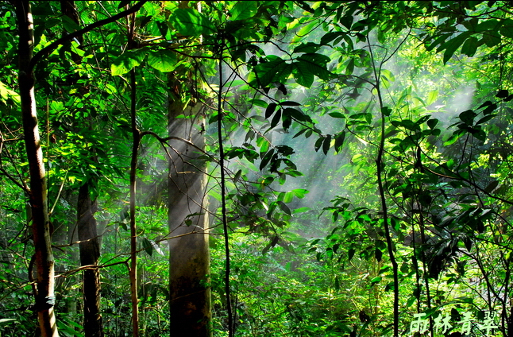

Slide 2
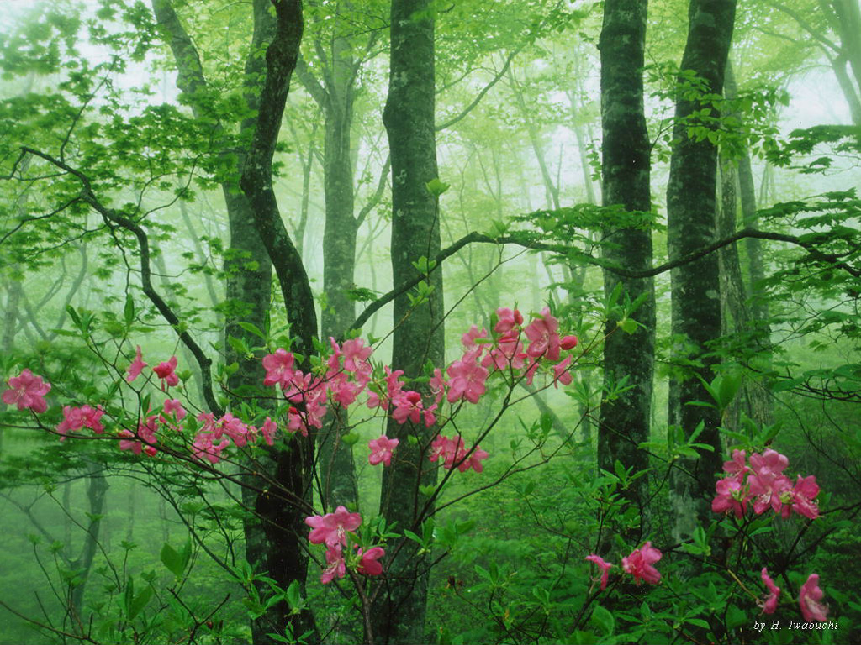

Slide 3
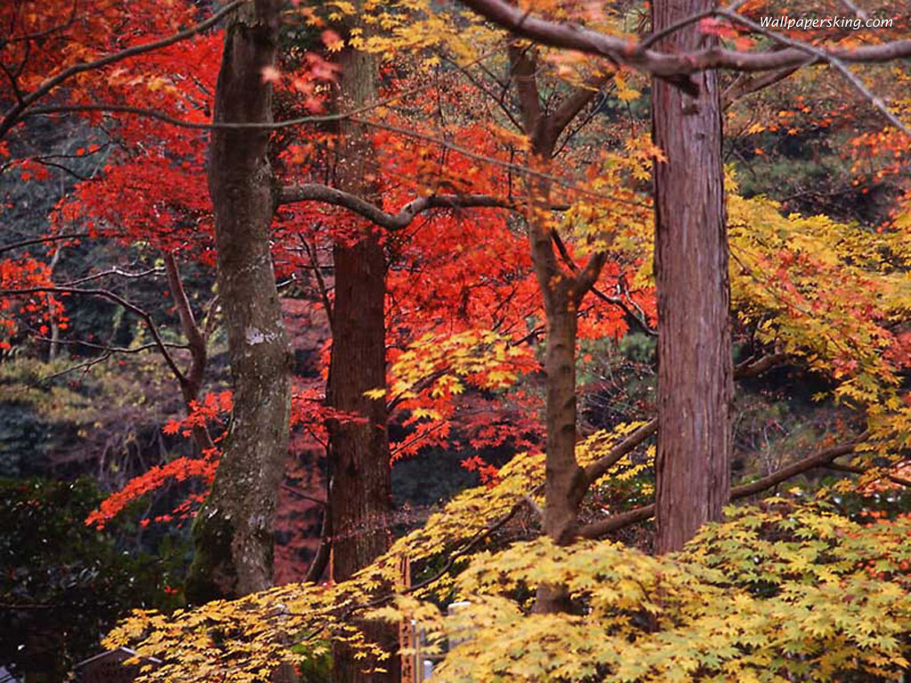

Slide 4
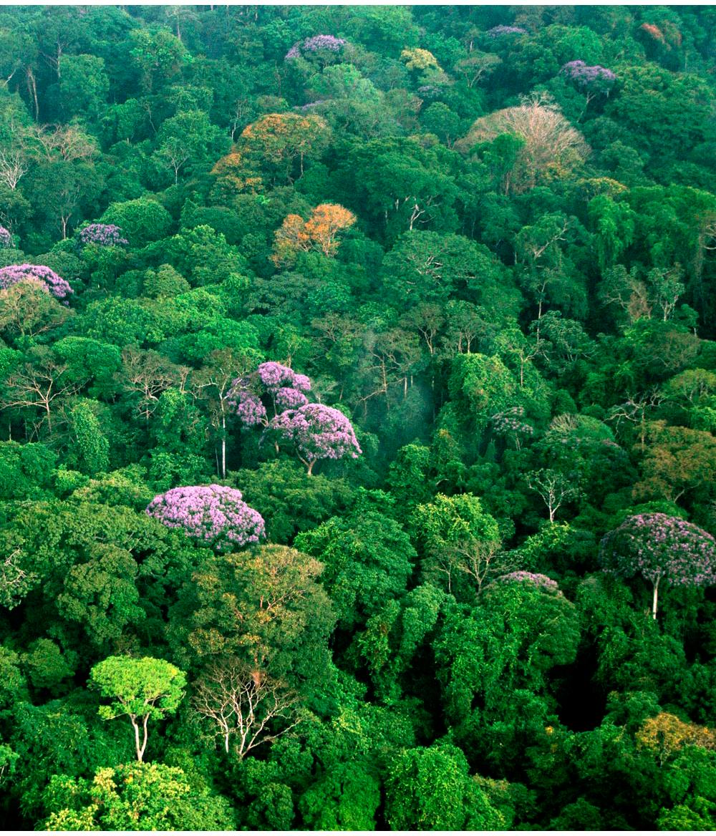

Slide 5


20. 小熊住山洞

Slide 6
学习目标：
1.能正确流利的朗读课文。
2.会写10个生字。
3.会写“年”字。

Slide 7
自由朗读课文
1.读准字音。
2.标自然段，并想想每个自然段讲的是哪一幅图。

Slide 8

1 小熊一家住在山洞里。
2 熊爸爸对小熊说：“我们去砍些树，造一间木头房子住。”
3 春天，他们走进森林。树上长满了绿叶，小熊舍不得砍。
4 夏天，他们走进森林。树上开满了花儿，小熊舍不得砍。
5 秋天，他们走进森林。树上结满了果子，小熊舍不得砍。
6 冬天，他们走进森林。树上有许多鸟儿，小熊舍不得砍。
7 一年又一年，他们没有砍树造房子，一直住在山洞里。
8 森林里的动物都很感激小熊一家，给他们送来一束束美丽的鲜花。

Slide 9
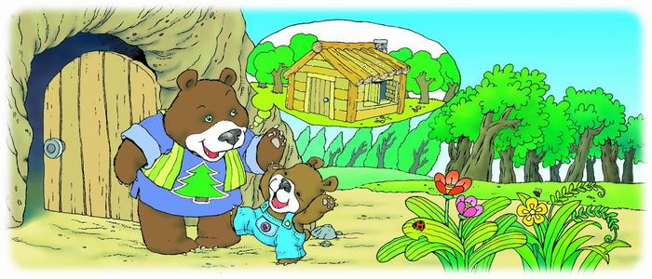
1 小熊一家住在山洞里。
2 熊爸爸对小熊说：“我们去砍些树，造一间木头房子住。”
3 春天，他们走进森林。树上长满了绿叶，小熊舍不得砍。
4 夏天，他们走进森林。树上开满了花儿，小熊舍不得砍。
5 秋天，他们走进森林。树上结满了果子，小熊舍不得砍。
6 冬天，他们走进森林。树上有许多鸟儿，小熊舍不得砍。
7 一年又一年，他们没有砍树造房子，一直住在山洞里。
8 森林里的动物都很感激小熊一家，给他们送来一束束美丽的鲜花。

Slide 10
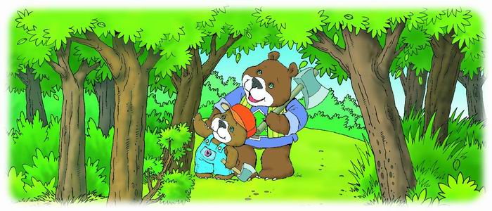
3 春天，他们走进森林。树上长满了绿叶，小熊舍不得砍。

Slide 11

4 夏天，他们走进森林。树上开满了花儿，小熊舍不得砍。

Slide 12
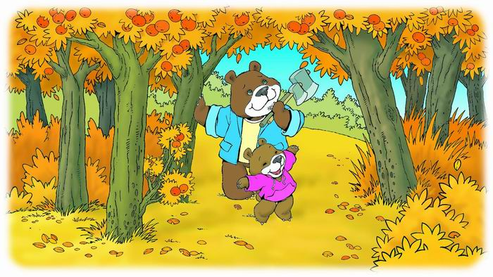
5 秋天，他们走进森林。树上结满了果子，小熊舍不得砍。

Slide 13
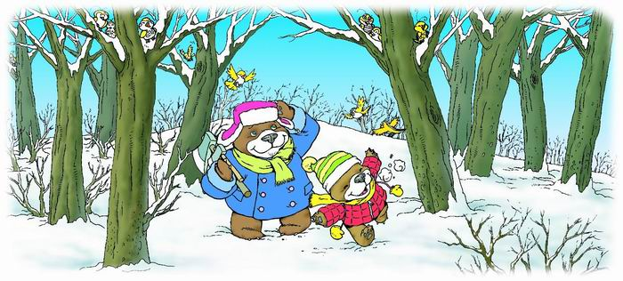
6 冬天，他们走进森林。树上有许多鸟儿，小熊舍不得砍。

Slide 14

7 一年又一年，他们没有砍树造房子，一直住在山洞里。
8 森林里的动物都很感激小熊一家，给他们送来一束束美丽的鲜花。

Slide 15
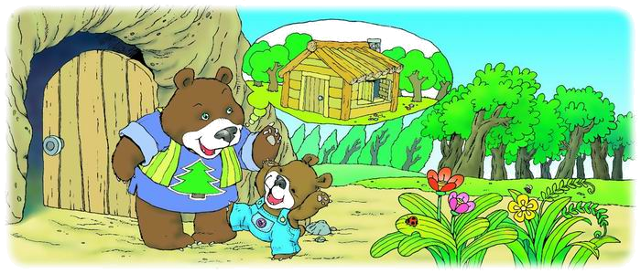
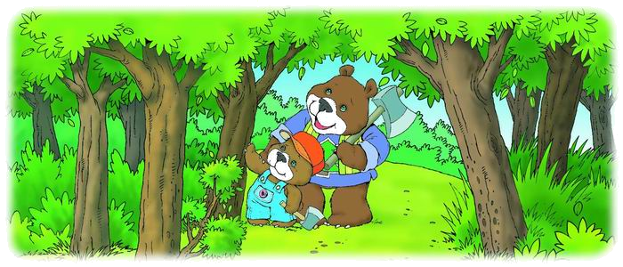

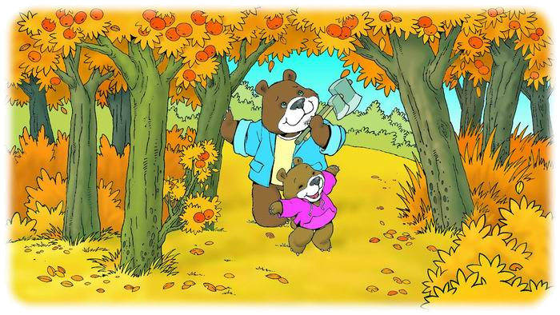
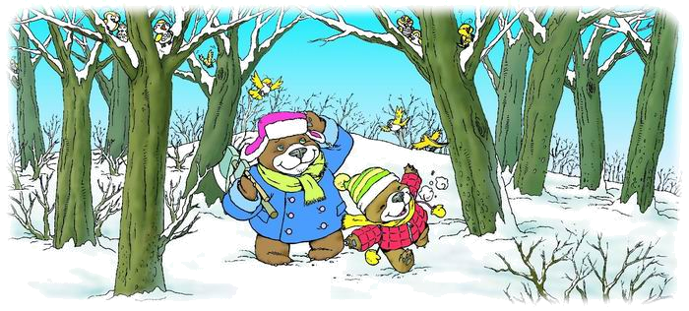

小组合作
1.讨论：如何记忆这一个或两个
自然段中出现的生字。
2.朗读：小组内每个人都能读准
确、读流利。

Slide 16
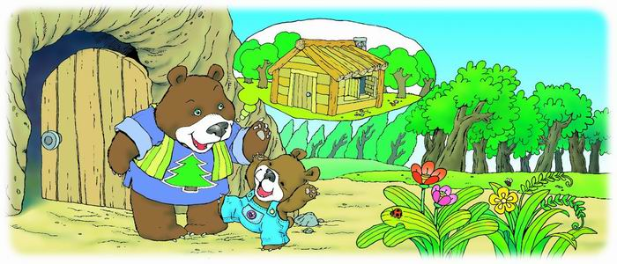
砍
造
kǎn
zào
砍树 砍柴
造房子 造船
小熊一家住在山洞里。
熊爸爸对小熊说：“我们去砍些树，造一间木头房子住。”

Slide 17
满
舍
mǎn
shě
满意 不满
舍得
春天，他们走进森林。树上长满了绿叶，小熊舍不得砍。

Slide 18
舍
shě
夏天，他们走进森林。树上开满了花儿，小熊舍不得砍。

Slide 19
舍
结
shě
jiē
结果
秋天，他们走进森林。树上结满了果子，小熊舍不得砍。

Slide 20
舍
shě
冬天，他们走进森林。树上有许多鸟儿，小熊舍不得砍。

Slide 21
春天，他们走进森林。树上长满了
绿叶，小熊舍不得砍。
夏天，他们走进森林。树上开满了花儿，小熊舍不得砍。
秋天，他们走进森林。树上结满了
果子，小熊舍不得砍。
冬天，他们走进森林。树上有许多鸟儿，小熊舍不得砍。

Slide 22
学习目标：
1.完成课后题。
2.会写3个生字。

Slide 23
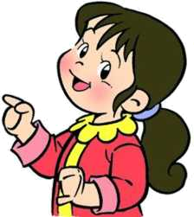
说话练习
春天，如果砍掉了小树 ，( )。
夏天，如果砍掉了小树 ，( )。
秋天，如果砍掉了小树 ，( )。
冬天，如果砍掉了小树 ，( )。

Slide 24
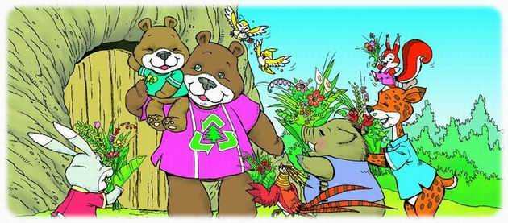
砍
kǎn
造
动
束
丽
zào
dòng
shù
lì
动物 动作
一束 花束
美丽 亮丽
一年又一年，他们没有砍树造房子，一直住在山洞里。
森林里的动物都很感激小熊一家，给他们送来一束束美丽的鲜花。

Slide 25


一年又一年，他们没有砍树造房子，一直住在山洞里。

Slide 26
一年又一年，他们没有砍树造房子，一直住在山洞里。

Slide 27
森林里的动物都很感激小熊一家，给他们送来一束束美丽的鲜花。

Slide 28

一束花

Slide 29
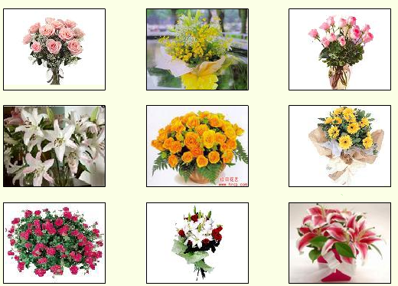
一束束花

Slide 30

读读说说
束 一束束
棵 一棵棵
个 ______
只 ______
一束束美丽的鲜花
一棵棵高大的松树
_______________
_______________

Slide 31
读读说说
一束束美丽的鲜花
“美丽”可以换成哪个词，意思却不变？

Slide 32
捧着鲜花，来到小熊面前，对小熊说：“ 。”

Slide 33

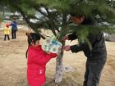

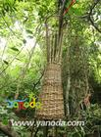
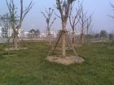
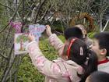
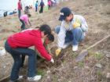
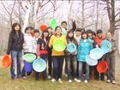
现实生活中，人们是怎样保护树木
和森林的？

Slide 34
你想对破坏森林和
树木的人说些什么？

Slide 35
森林是我们的朋友，是小动物的家。我们要保护他们﹗

Slide 36
小熊住山洞
会写的字
年左右

Slide 37


我会读
造林
结满
砍树
一直
舍不得
动物
美丽
一束花

Slide 38
砍
满
结
直
舍
造
丽
年
束

Slide 39


我会读
kǎn zào mǎn shě jiē
砍 造 满 舍 结
nián zhí dòng shù lì
年 直 动 束 丽

Slide 40
作业：
1.把本课3个生字写在拼音本上，每字带上拼音写3遍，笔顺一遍，组两个词语。

